Slide 1
OpenModelica講習中級 Modelica.Fluidライブラリ解説
2. Modelica.Mediaライブラリ
2017年12月7日 田中 周(有限会社アマネ流研)

Slide 2
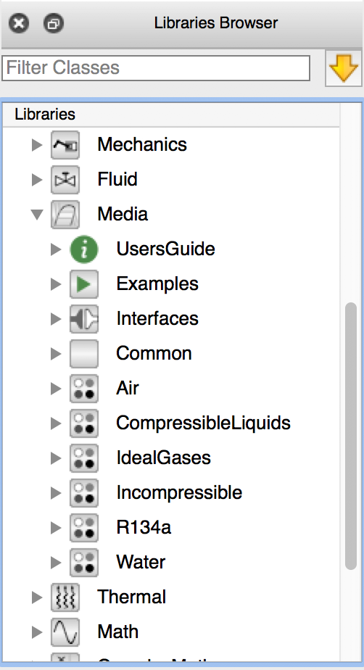
2. Modelica.Mediaライブラリ
Modelica.Media ライブラリ
物性に関する type, 定数、model、record、 function を含む package を集めたものである。
Air：数種類の空気
Water: 数種類の水
IdealGases: 理想気体
SingleGases: 純物質 Ar, C2H4, CO2, …
MixtureGases: 混合物質 天然ガスなど
R134a: 冷媒などの２相流体
Incompressible: 非圧縮性流体 潤滑油など
CompressibleLiquids: 密度が温度・圧力と線形
…

Slide 3
Contents
Modelica.Media の全体的構成や構成要素について示す。
Modelica.Media ライブラリの構成
MediaExample1 水を温めて水蒸気にする (等圧過程)
MediaExample2 水を断熱圧縮する。水蒸気を断熱膨張させる。
(等エントロピ過程)

Slide 4
Modelica.Media ライブラリの全体構成(継承関係)
Air.DryAirNasa

Slide 5
Modelica.Media の基本構成
交換可能な record, model,
partial function, …
物性値の型を表す type の宣言
物性パッケージの主な構成要素
②ThermodynamicState
熱力学的状態を表すレコード
全ての物質の
ベースパッケージ
③BaseProperties
基本物性モデル
④setStateXXX
熱力学的状態 (ThermodynamicState）
を返す関数
②〜⑤の実装
個々の物質の
パッケージ
⑤粘性率、熱伝導率
などの物性関数
①定数
物質名、成分名、参照状態
デフォルト状態などを示す定数
①の再定義

Slide 6
①定数 物質名、成分名、参照状態、デフォルト状態などを示す定数
PartialMedium の定数 個々の物質パッケージはこれらの定数をカスタマイズする
定数名 | 型 | デフォルト値
ThermoStates | IndependentVariables |  | T, pT, ph, phX, pTX, dTXのいずれか
mediumName | String | “unusablePartialMedium” | 物質名
substanceNames[:] | String | {mediumName} | 成分名の配列
extraPropertiesNames[:] | String | fill(“”,0) | 付加的物質名(微小物質)
singleState | Boolean |  | trueなら物性値が圧力に依存しない
reducedX | Boolean | true | trueなら質量分率の和が1
finxedX | Boolean | false | trueならX=reference_X
reference_p | AbsolutePressure | 101325 [Pa] | 圧力の参照値
reference_T | Temperature | 298.15 [K] | 温度の参照値
reference_X[nX] | MassFraction | fill(1/nX, nX) | 質量分率の参照値
p_defalut | AbsolutePressure | 101325 [Pa] | 圧力のデフォルト値
T_default | Temperature | Conversions.from_degC(20) | 温度のデフォルト値
h_default | SpecificEnthalpy | specifixEnthalpy_pTX(p_default, T_default, X_default) | 比エンタルピのデフォルト値
X_default[nX] | MassFraction | reference_X | 質量分率のデフォルト値
nS | Integer | size(substanceNames, 1) | 混合物の成分数
nX | Integer | nS | 質量分率の要素数
nXi | Integer | if fixedX then 0 else if reducedX nS -1 else nS | 独立な質量分率の要素数
nC | Integer | size(extraPropertiesNames, 1) | 付加的物質の成分数
C_nominal[nC] | Real | 1.0e-6*ones(nC) | 付加的物質の濃度

Slide 7
② ThermodynamicState
物質の熱力学的状態を決定するのに必要な変数の組を表す record
物質の熱力学的状態は、
２つの熱力学的状態変数と成分物質の質量分率で決定できる。
圧力p、温度T、密度d、比エンタルピh 、内部エネルギーuのうち２つ
混合物質の成分の質量分率ベクトルX[nX]
抽象的な物質
空の record
純物質（一定物性）
混合物質
物質の種類や使いやすさによりT, pT, ph, phX, pTX, dTXなどを選ぶ。

Slide 8
③ BaseProperties
熱力学的状態変数、ガス定数、モル質量などの関係を表す model
p:圧力
d:密度
T:温度
h:比エンタルピ
u:内部エネルギー
R:ガス定数
MM:モル質量
X[nX]: 成分の質量分率
Xi[nXi]:独立な成分の質量分率
state: ThermodynamicState
p, h, X が内部的には入力コネクタになっている
XとXiの方程式が記述されている。
継承先のクラスで
7個の変数 p, d, T, h, u, R, MM に関する
7個の方程式が追加されている。
方程式の内容は物質の種類によって異なる。

Slide 9
④ setState_XXX と setSmoothState
異なる熱力学的状態変数の組み合わせから ThermodynamicState を返す関数
継承先のパッケージで algorithm を定義する。
p: 圧力
T: 温度
h: 比エンタルピ
s: 比エントロピ
d: 密度
X[nX]: 質量分率
setState_pTX(p, T, X)
setState_phX(p, h, X)
setState_psX(p, s, X)
setState_dTX(d, T, X)
setSmoothState(x, state_a, state_b, x_small)
2つの状態 state_a と state_b を x±x_small の範囲で滑らかにつなぐ関数。 x は 質量流量か圧力である。

Slide 10
⑤ 物性関数(その1)
record ThermodynamicState を引数として、物性値を返す関数
dynamicViscosity(state)
thermalConductivity(state)
prandtlNumber(state)
pressure(state)
temperature(state)
density(state)
specificEntalpy(state)
specificInternalEnergy(state)
specificEntropy(state)
specificGibbsEnergy(state)
specificHelmholtzEnergy(state)
specificHeatCapacityCp(state)
heatCapacity_cp(state)
specificHeatCapacityCv(state)
heatCapacity_cv(state)
isentropicExponent(state)
isentropicEnthalpy(p_sownstream, refState)
velocityOfSount(state)
isobaricExpansionCoefficinet(state)
beta(state)
isothermalCompressibility(state)
kappa(state)
molarMass(state)

Slide 11
⑤ 物性関数(その2)
密度の偏微分を返す関数
状態変数から他の状態変数を返す関数
density_derp_h(state)
density_derh_p(state)
density derp_T(state)
density_derT_p(state)
density_derX(state)
specificEnthalpy_pTX(p,T,X)
specificEntropy_pTX(p,T,X)
density_pTX(p,T,X)
temperature_phX(p,h,X)
density_phX(p,h,X)
temperature_psX(p,s,X)
density_psX(p,s,X)
specificEnthalpy_psX(p,s,X)
斜線は、PartialMedium では algorithm が定義されていない partial function である。
これらの物性関数は、オプション的な扱いであり、物質によっては実装不可能なものもある。全てが実装されていなければならないわけではない。

Slide 12
SimpleAir, DryAirNasa の継承関係
全ての物質モデルのベースパッケージ
pとT, pとh など２つの熱力学的状態変数を与えると熱力学的状態や物性値を返す関数の導入
純物質(単一成分物質)
のベースパッケージ
record、model、
functionの実装
理想気体の
ベースパッケージ
理想気体のNASAモデル
空の
定数宣言
空の
定数宣言
定数の実装
物質名などの定数の実装、成分の定義

Slide 13
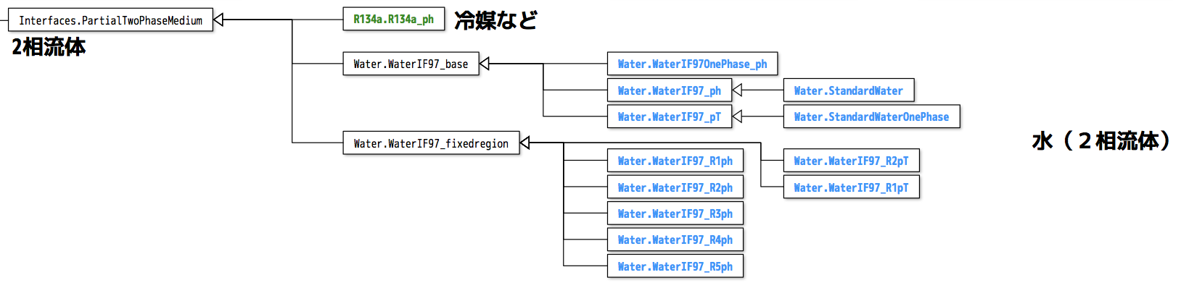
水（2相流体)のモデル
実用国際蒸気状態式(IAPWS-IF97)
The International Association for the Properties of Water and Steam
http://www.iapws.org/relguide/IF97-Rev.pdf
水の状態を５つの領域に分けて記述するモデル
ThermodynamicState
５つの領域毎の
物性パッケージ

Slide 14
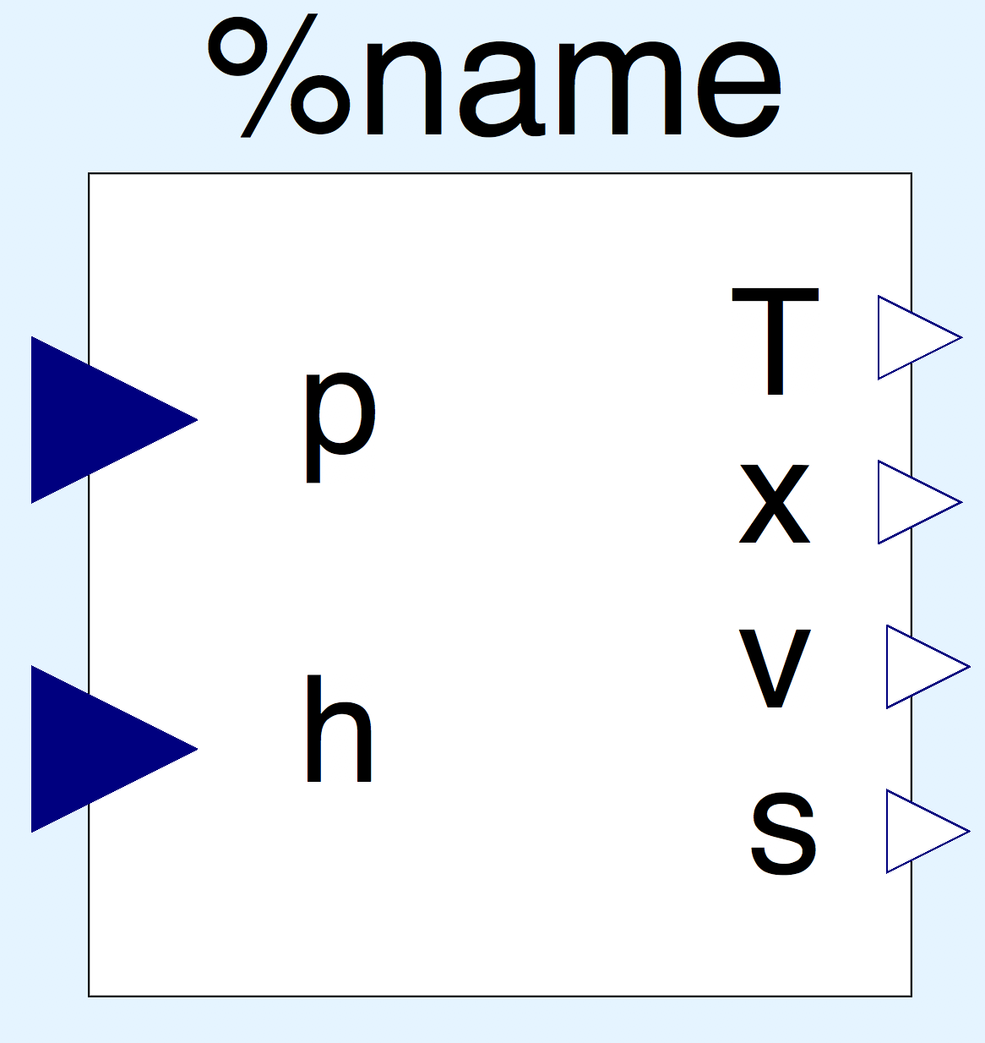
MediaExample1 水を温めて水蒸気にする (等圧過程)
まず、圧力と比エンタルピを入力すると、温度、蒸気クオリティ、比容積、比エントロピを出力するモデルを作成する。
(3)
温度 [K]
(1)
圧力 [Pa]
(4)
蒸気クオリティ
（蒸気の質量分率)
(2)
比エンタルピ [J/kg]
(5)
比容積 [m3/kg]
(6)
比エントロピ [J/K]
StateCheckPh

Slide 15
MediaExample1
StateCheckPh
package MediaExample1
model StateCheckPh
replaceable package Medium = Modelica.Media.Water.StandardWater;
Medium.ThermodynamicState state;
Modelica.Blocks.Interfaces.RealInput p annotation( ...);
Modelica.Blocks.Interfaces.RealInput h annotation( ...);
Modelica.Blocks.Interfaces.RealOutput T annotation( ...);
Modelica.Blocks.Interfaces.RealOutput x annotation( ...);
Modelica.Blocks.Interfaces.RealOutput v annotation( ...);
Modelica.Blocks.Interfaces.RealOutput s annotation( ...);
equation
state = Medium.setState_ph(p,h);
T = state.T;
x = Medium.vapourQuality(state);
v = 1/state.d;
s = Medium.specificEntropy(state);
annotation( ...);
end StateCheckPh;
(1)
(2)
(3)
(4)
(5)
(6)

Slide 16
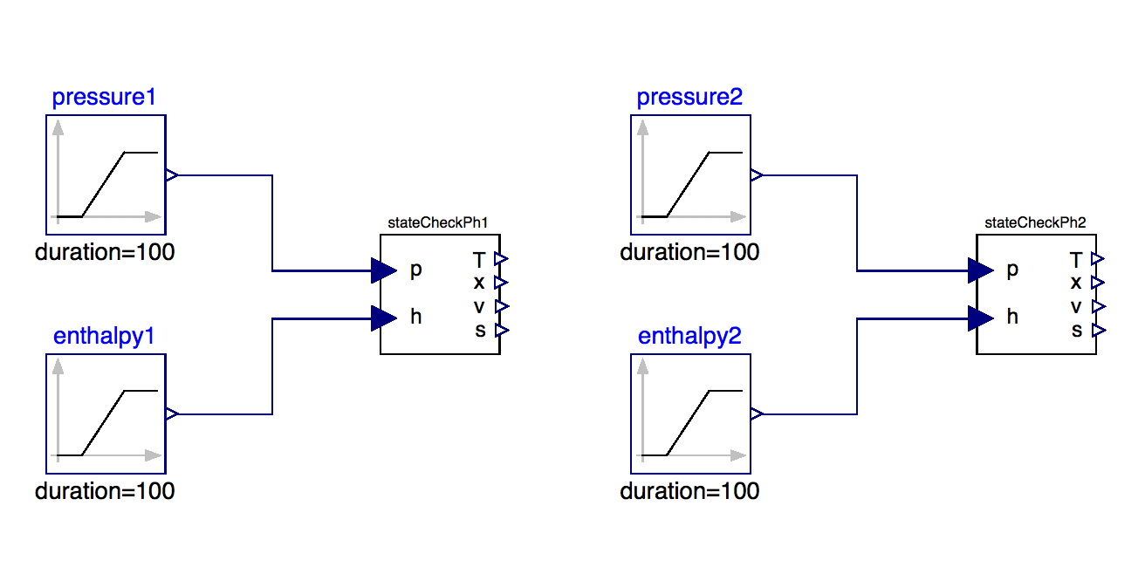
MediaExample1
これを使って圧力を固定して比エンタルピを上げるモデルを作る
比エンタルピを100 s で 20000 J/kg から 3800000 J/kg まで変化させる。
本当は固定値だが結果のパラメトリックプロットがうまくいかないので 100 s で 0.1 Pa 変化させる。
101325 Pa
5000000 Pa (5 MPa)
(1)
(5)
(3)
(6)
(2)
(4)
StateCheckTest1

Slide 17
MediaExample1
StateCheckTest1
model StateCheckTest1
replaceable package Medium = Modelica.Media.Water.StandardWater;
Modelica.Blocks.Sources.Ramp pressure1(duration = 100, height = 0.1, offset = 101325,
startTime = 0) annotation( ...);
Modelica.Blocks.Sources.Ramp enthalpy1(duration = 100, height = 3780000, offset = 20000,
startTime = 0) annotation( ...);
MediaExample1.StateCheckPh stateCheckPh1(redeclare package Medium = Medium) annotation( ...);
Modelica.Blocks.Sources.Ramp enthalpy2(duration = 100, height = 3780000, offset = 20000,
startTime = 0) annotation( ...);
Modelica.Blocks.Sources.Ramp pressure2(duration = 100, height = 0.1, offset = 5000000,
startTime = 0) annotation( ...);
MediaExample1.StateCheckPh stateCheckPh2(redeclare package Medium = Medium) annotation( ...);
equation
connect(enthalpy2.y, stateCheckPh2.h) annotation( ...);
connect(pressure2.y, stateCheckPh2.p) annotation( ...);
connect(enthalpy1.y, stateCheckPh1.h) annotation( ...);
connect(pressure1.y, stateCheckPh1.p) annotation( ...);
end StateCheckTest1;
annotation( ...);
end MediaExample1;
(1)
(2)
(3)
(4)
(5)
(6)

Slide 18
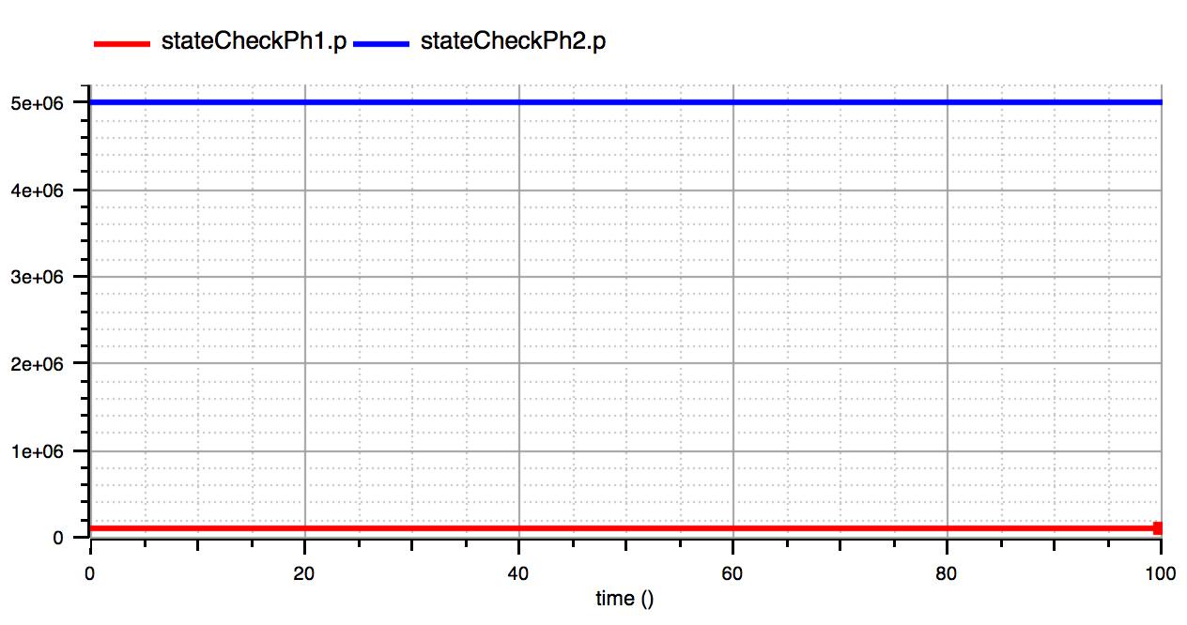
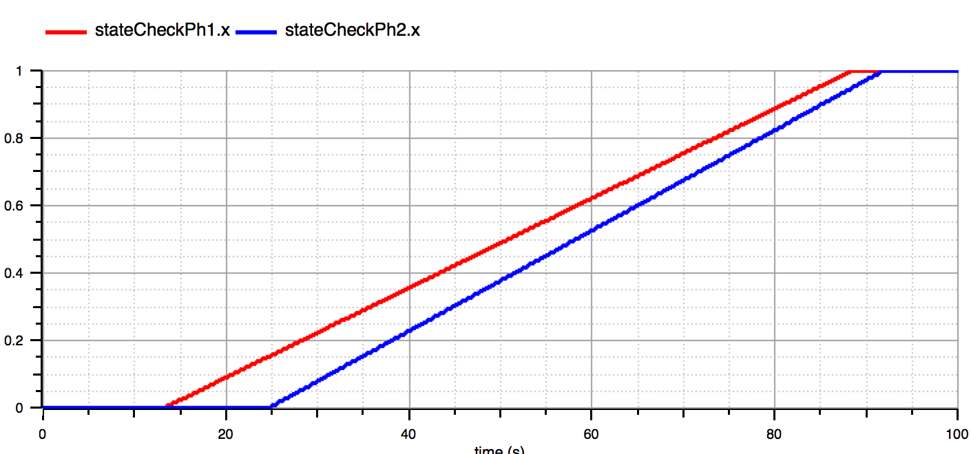
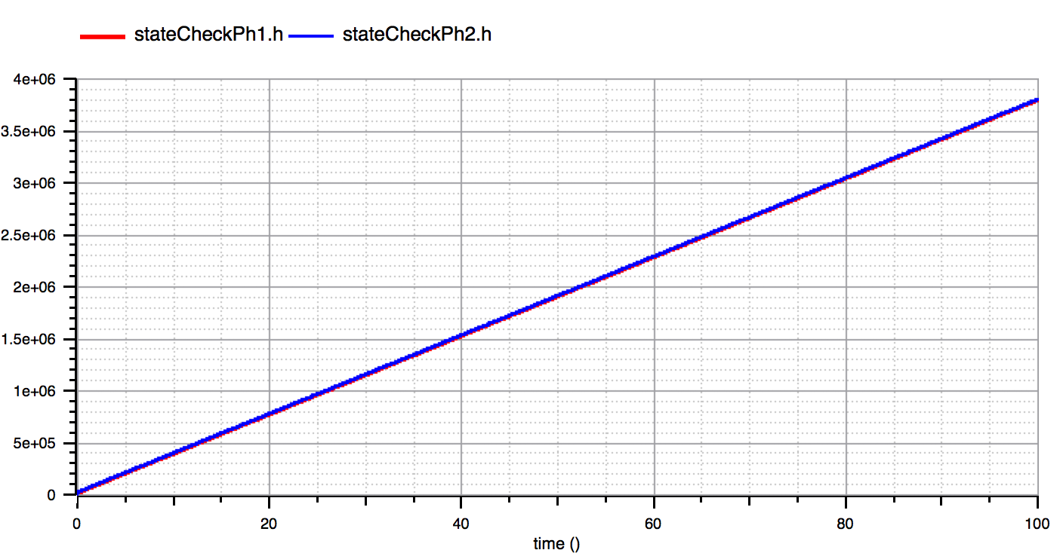
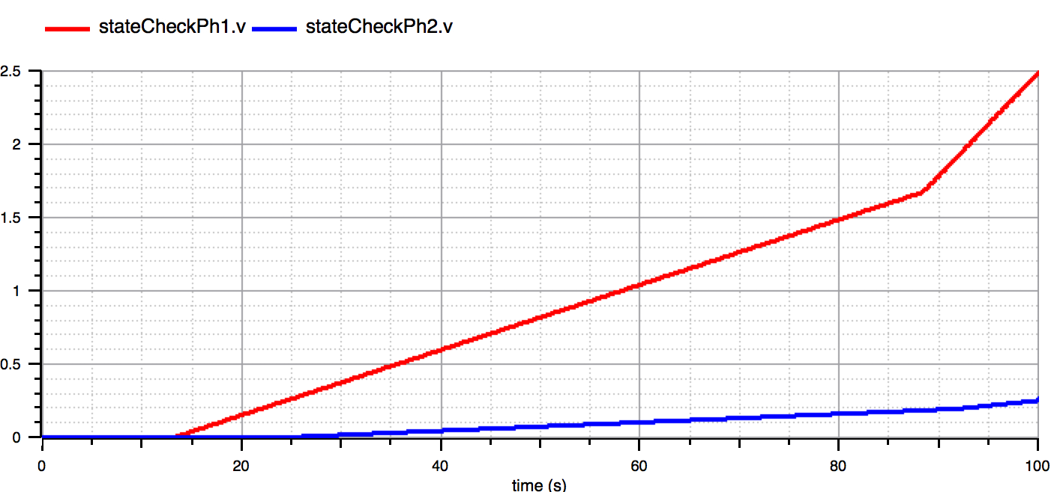
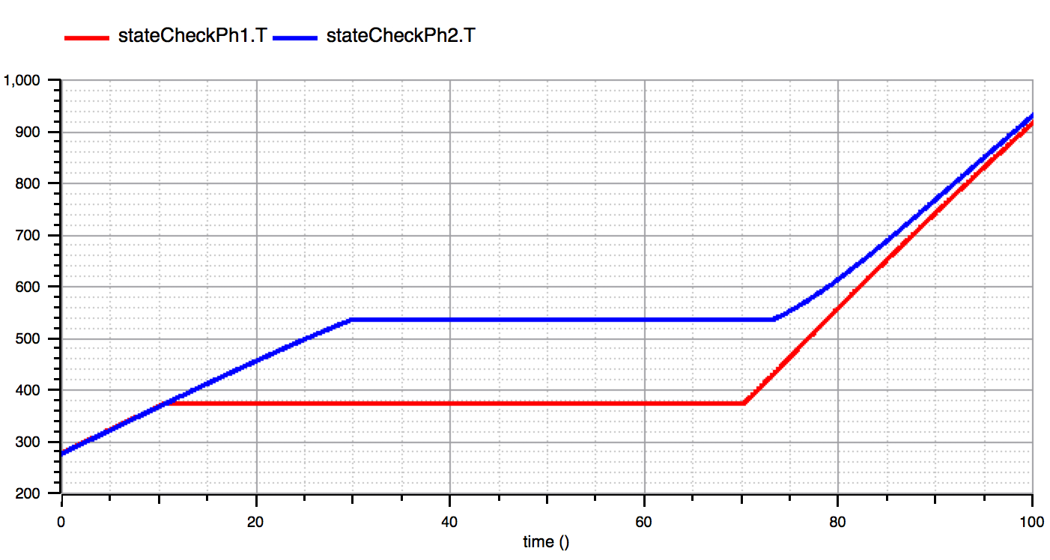
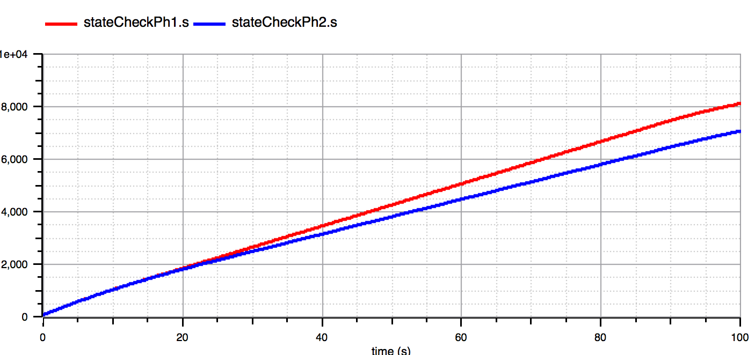
MediaExample1
シミュレーション結果
p: 圧力
x: 蒸気クオリティ
5000000 Pa
x=0: 液相
x=1: 気相
101325 Pa
3800000J/kg
h: 比エンタルピ
v: 比容積
20000 J/kg
T: 温度
水蒸気
s: 比エントロピ
凝縮水
気液二相

Slide 19
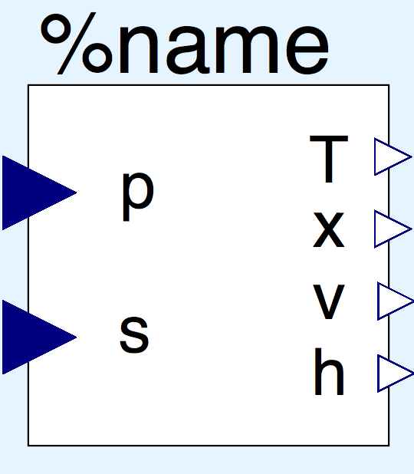
MediaExamle2 水を断熱圧縮する。水蒸気を断熱膨張させる。 (等エントロピ過程)
今度は、圧力と比エントロピを入力すると、温度、蒸気クオリティ、比容積、比エンタルピを出力するモデルを作成する。
(3)
温度 [K]
(1)
圧力 [Pa]
(4)
蒸気クオリティ
（蒸気の質量分率)
(2)
比エントロピ [J/K]
(5)
比容積 [m3/kg]
(6)
比エンタルピ [J/kg]
StateCheckPs

Slide 20
MediaExamle2
StateCheckPs
package MediaExample2
model StateCheckPs
replaceable package Medium = Modelica.Media.Water.StandardWater;
Medium.ThermodynamicState state;
Modelica.Blocks.Interfaces.RealInput p annotation( ...);
Modelica.Blocks.Interfaces.RealInput s annotation( ...);
Modelica.Blocks.Interfaces.RealOutput T annotation( ...);
Modelica.Blocks.Interfaces.RealOutput x annotation( ...);
Modelica.Blocks.Interfaces.RealOutput v annotation( ...);
Modelica.Blocks.Interfaces.RealOutput h annotation( ...);
equation
state = Medium.setState_ps(p, s);
T = state.T;
x = Medium.vapourQuality(state);
v = 1 / state.d;
h = state.h;
annotation( ...);
end StateCheckPs;
(1)
(2)
(3)
(4)
(5)
(6)

Slide 21
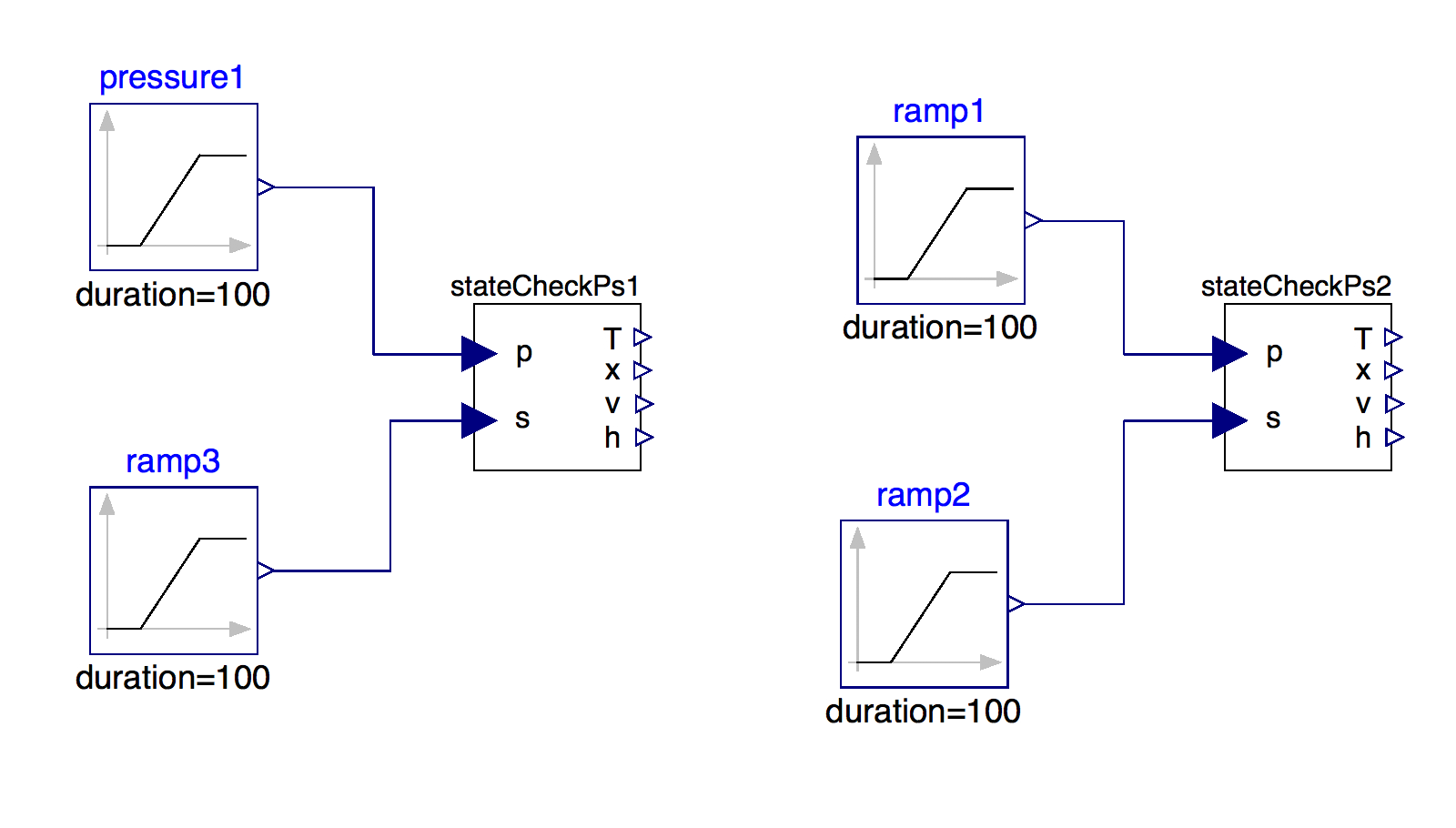
MediaExample2
比エントロピを固定して圧力を変化させるモデルを作る。
100 kPa から 5 MPa まで昇圧する。
5 MPa から 100 kPa まで減圧する。
(2)
(3)
(4)
(1)
(6)
(5)
1300 J/K
7300 J/K
StateCheckTest2

Slide 22
MediaExample2
StateCheckTest2
model StateCheckTest2
replaceable package Medium = Modelica.Media.Water.StandardWater;
MediaExample2.StateCheckPs stateCheckPs1(redeclare package Medium = Medium) annotation( ...);
Modelica.Blocks.Sources.Ramp pressure1(duration = 100, height = 4900000,
offset = 100000, startTime = 0) annotation( ...);
Modelica.Blocks.Sources.Ramp ramp1(duration = 100, height = -4900000,
offset = 5000000, startTime = 0) annotation(
MediaExample2.StateCheckPs stateCheckPs2(redeclare package Medium = Medium) annotation( ...);
Modelica.Blocks.Sources.Ramp ramp2(duration = 100, height = 0.001,
offset = 7300, startTime = 0) annotation( ...);
Modelica.Blocks.Sources.Ramp ramp3(duration = 100, height = 0.1,
offset = 1300, startTime = 0) annotation( ...);
equation
connect(ramp3.y, stateCheckPs1.s) annotation( ...);
connect(ramp2.y, stateCheckPs2.s) annotation( ...);
connect(ramp1.y, stateCheckPs2.p) annotation( ...);
connect(pressure1.y, stateCheckPs1.p) annotation( ...);
end StateCheckTest2;
annotation( ...);
end MediaExample2;
(1)
(2)
(3)
(4)
(5)
(6)

Slide 23
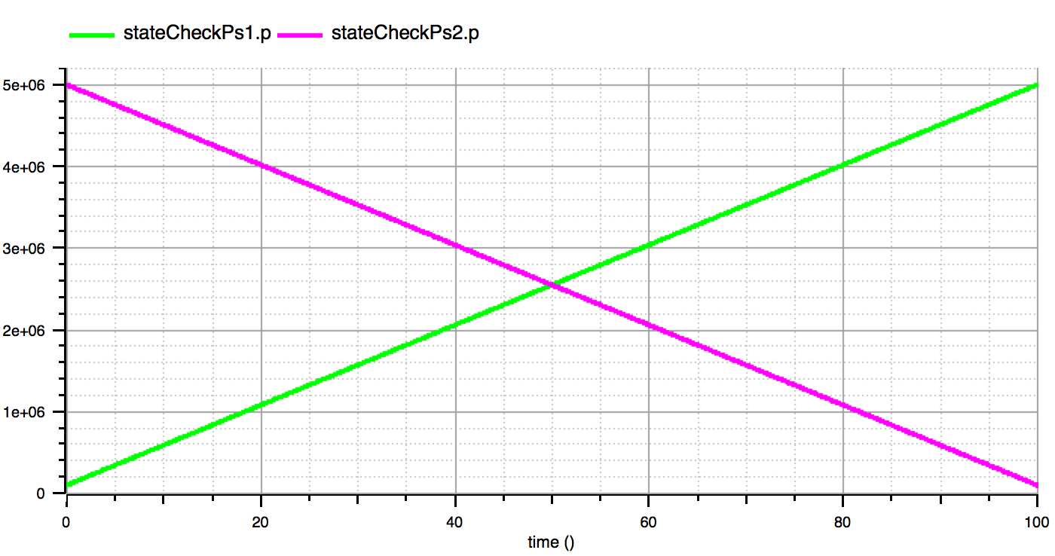
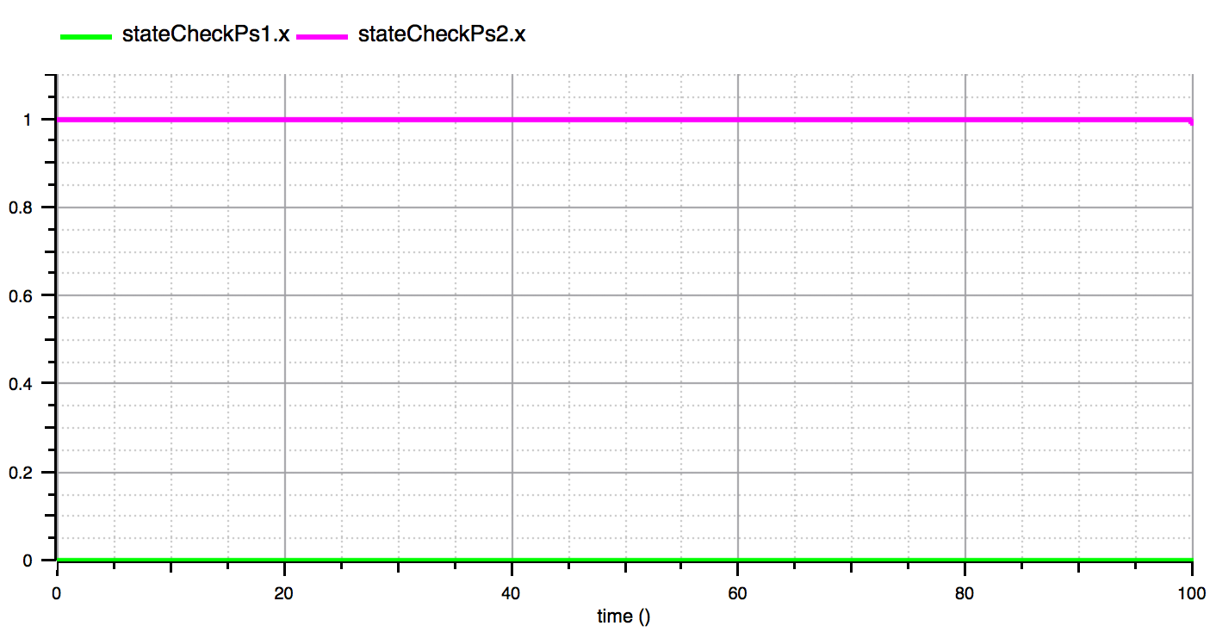
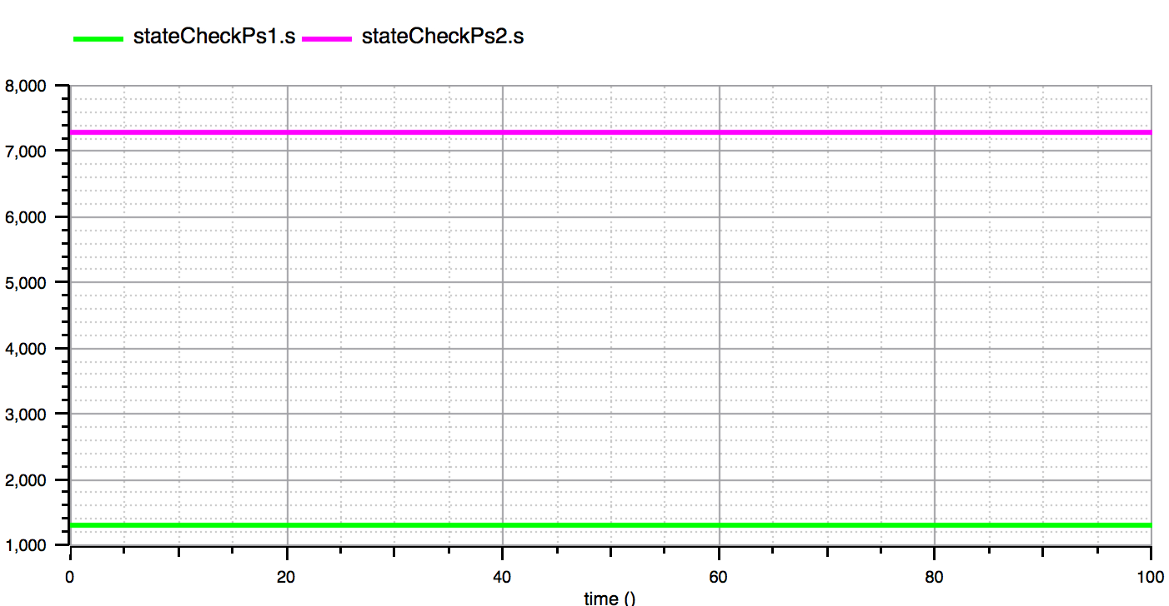
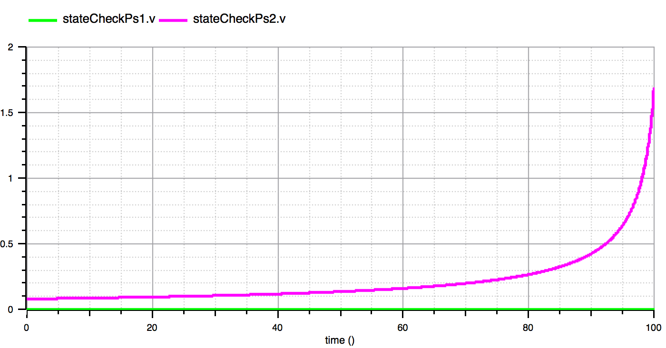
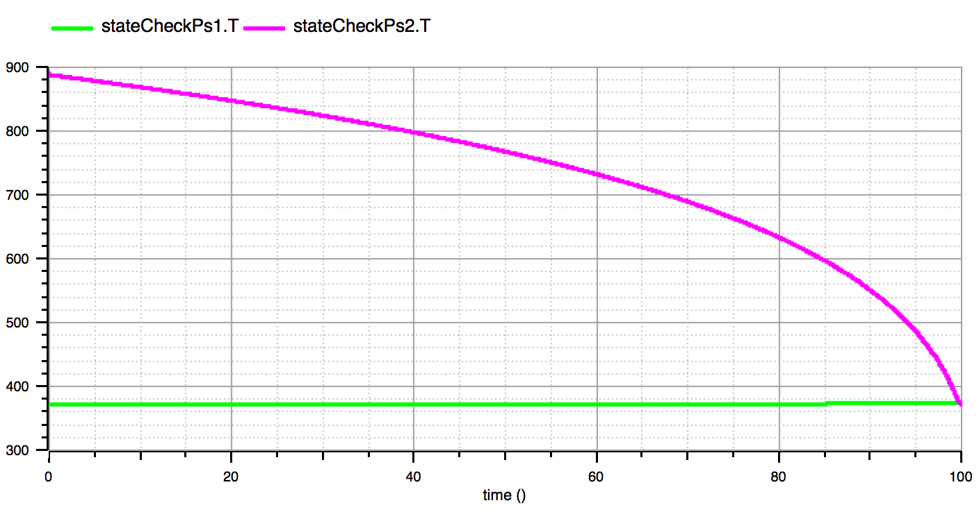
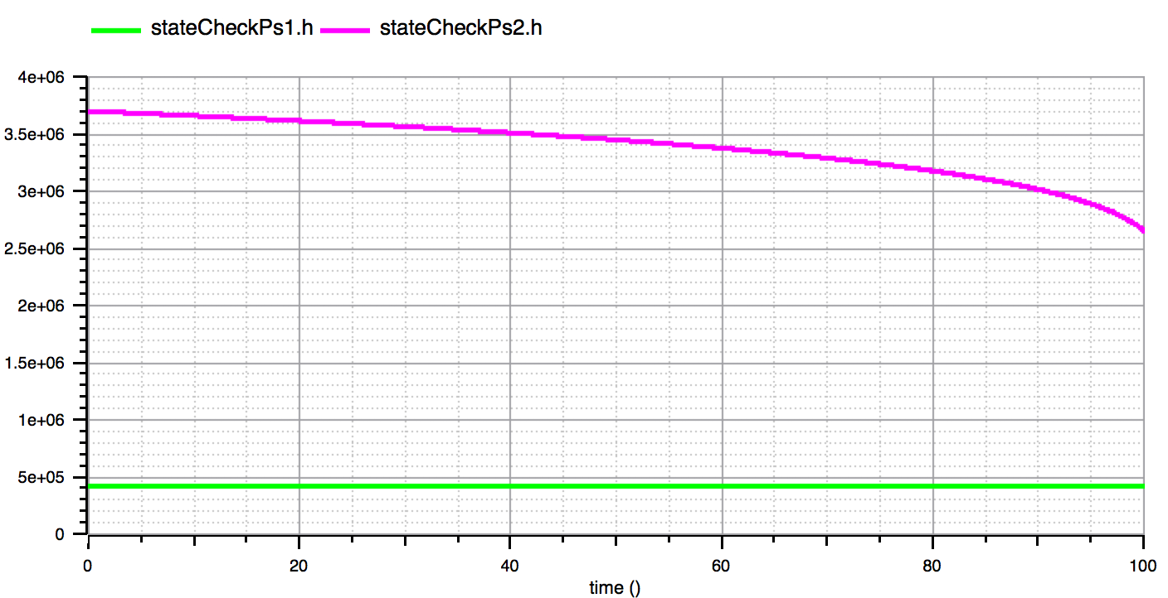
ClassExamle3
シミュレーション結果
5000000 Pa
x: 蒸気クオリティ
p: 圧力
x=1: 気相
x=0: 液相
101325 Pa
7300 J/K
v: 比容積
s: 比エントロピ
1300 J/K
T: 温度
h: 比エンタルピ

Slide 24
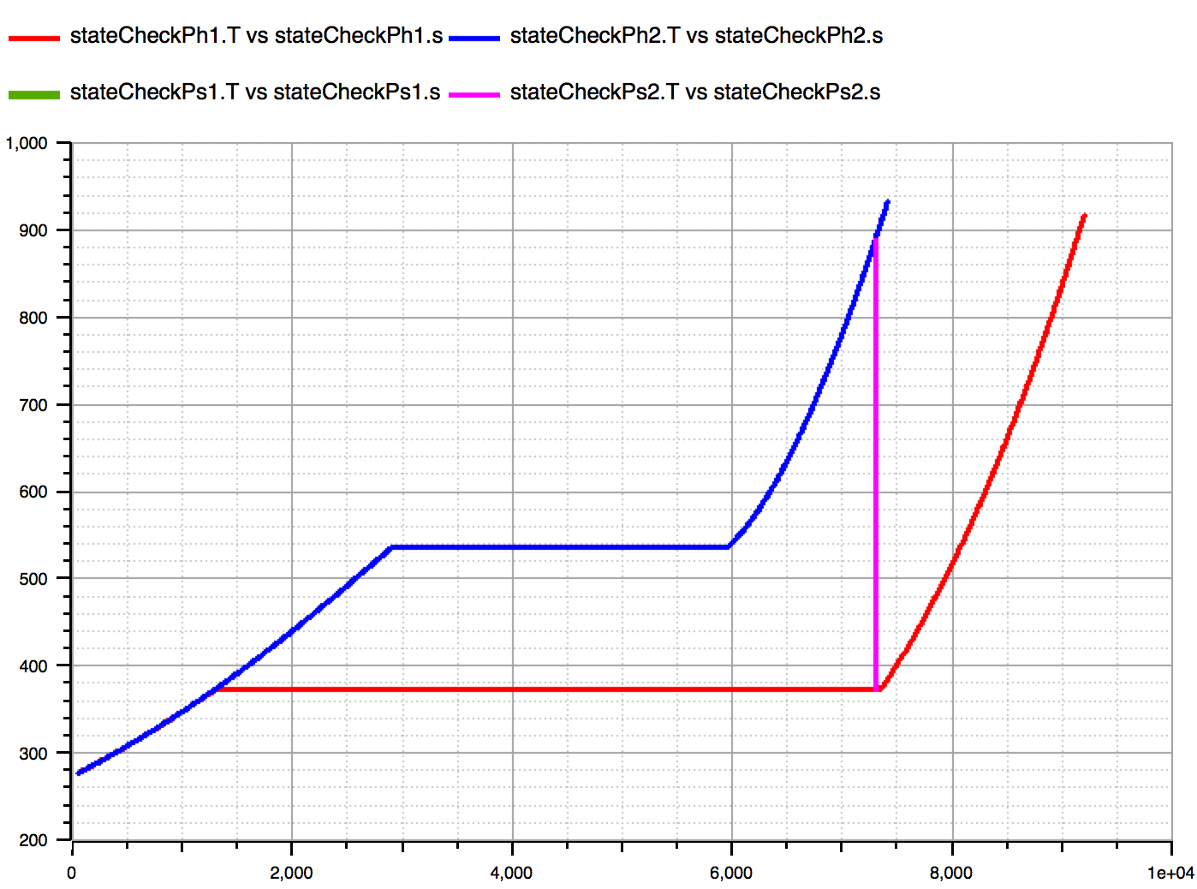
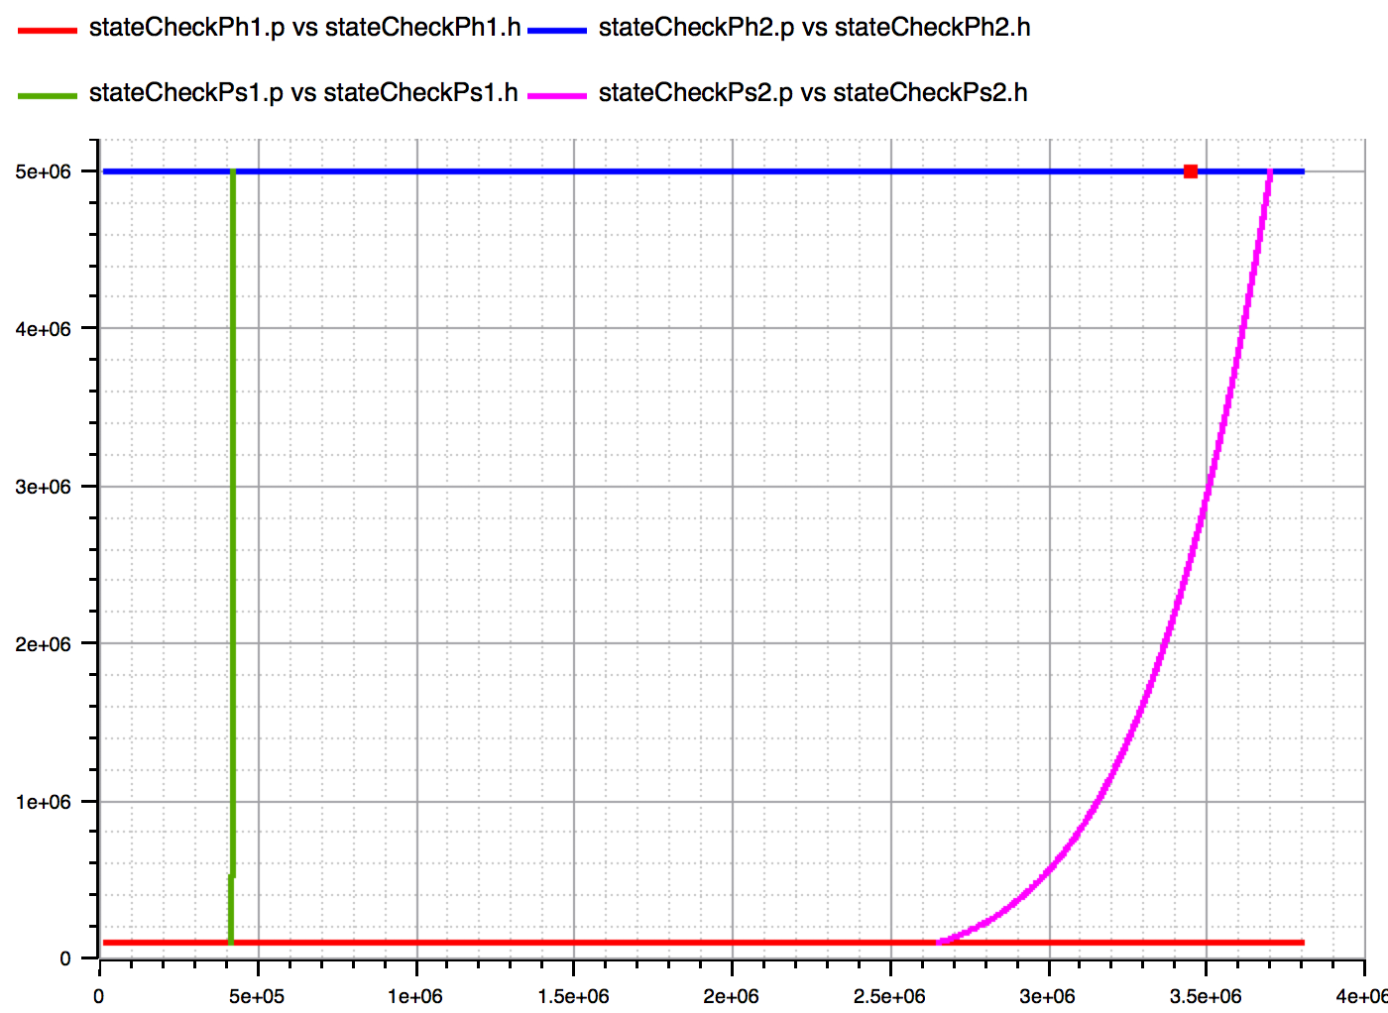
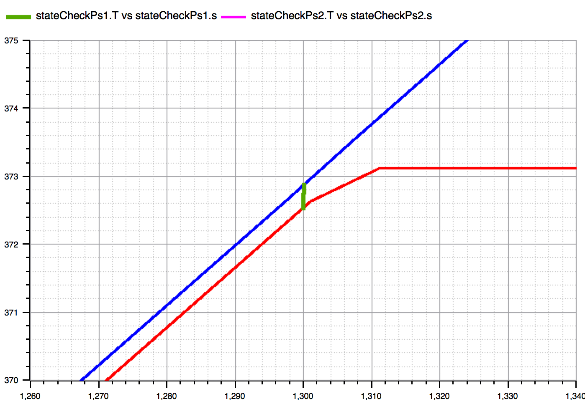
MediaExample2
ボイラー
蒸気タービン
温度 T
圧力 p
蒸気タービン
ボイラー
ポンプ
復水器
復水器
比エントロピ s
比エンタルピ h
MediaExample1, MediaExample2 の結果をパラメトリックプロットしてみる。
閉じたループがカルノーサイクルを表す。
ポンプ

Slide 25
まとめ
Modelica.Media の全体構成や構成要素について述べた。
水（２相流体）について簡単なモデルを作り、物性値の参照方法を確認した。

Slide 26

Copyright © 2017 The Open CAE Society of Japan
This work is licensed under a Creative Commons
Attribution-NonCommercial 4.0 International License.
http://creativecommons.org/licenses/by-nc/4.0/

